Slide 1

融合学域クイズ解答
融合学域パーティーにご参加いただき
ありがとうございます！

Slide 2
第１問
融合学域は西暦何年に創設したでしょう？
A:2021年4月

Slide 3
第２問
従来の常識や殻を破り、社会を変革し、
新たな未来を 先導学類
和田隆志学長の言葉より
空欄に当てはまるものは？
①展開する②切り拓く③実現する
A:②切り拓く

Slide 4
第３問
我が国の観光産業を牽引し、新たな価値デザイン社会を 観光デザイン学類
和田隆志学長の言葉より
空欄に当てはまるものは？
①創造する②運営する③磨き上げる
A:①創造する

Slide 5
第４問
持続可能なスマートシティを見据えた未来の科学を スマート創成科学類
和田隆志学長の言葉より
空欄に当てはまるものは？
①牽引する②創成する③独創する
A:②創成する

Slide 6
第５問
先導学類の学類長である中山先生が行ってみたい県は
何県でしょう？
A:島根県
中山先生は、学会でたくさんの県へ行かれていますが、島根県だけ行ったことがないそうです

Slide 7
第６問
設計工学専門、スマ創の授業も担当されている 坂本先生が
飼っている猫は何匹いるでしょう？
A:７匹（全員、元捨猫なので種類は不明）

Slide 8
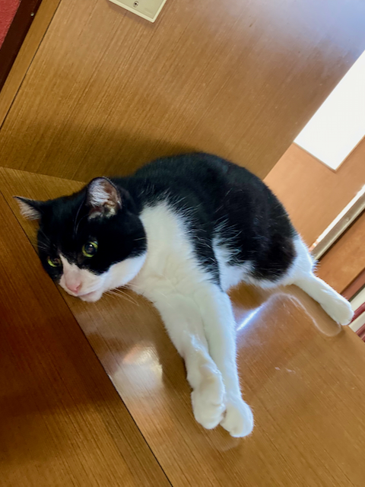
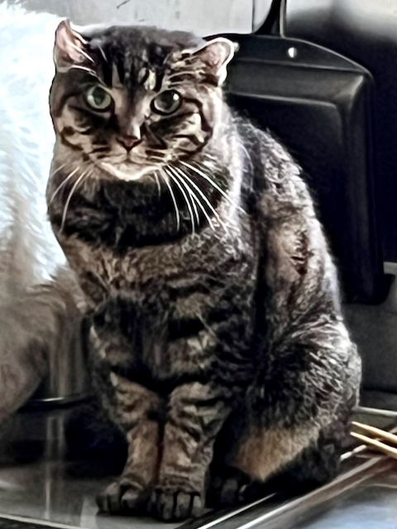
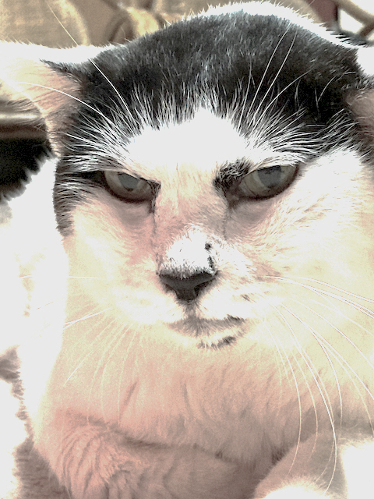
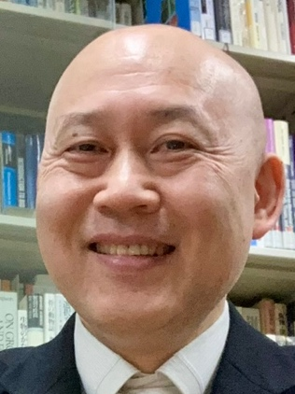
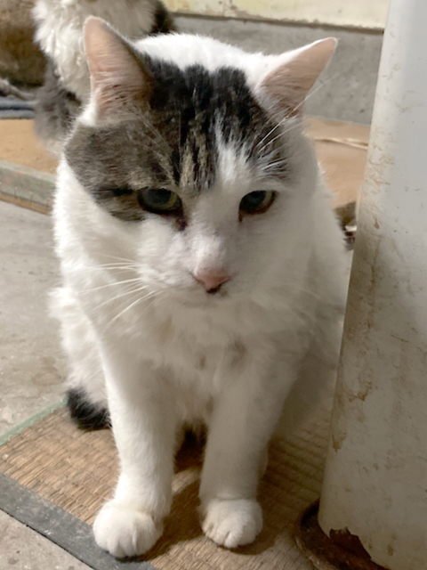
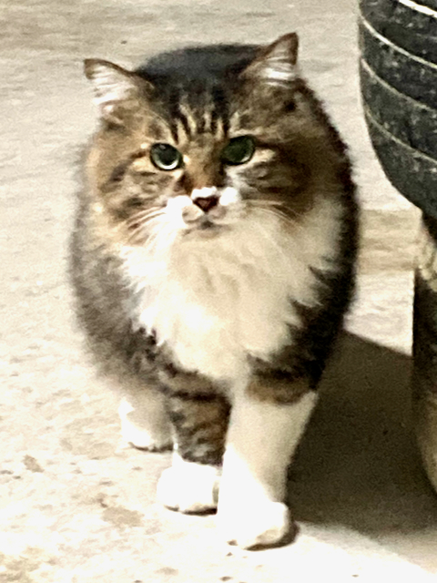
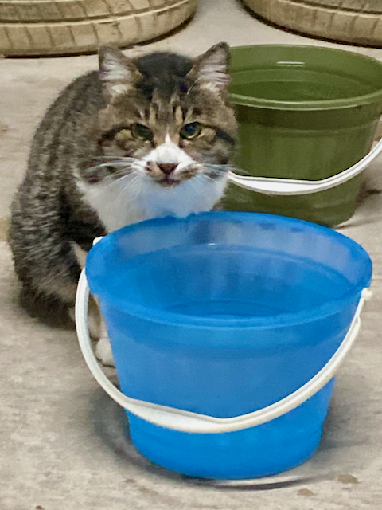
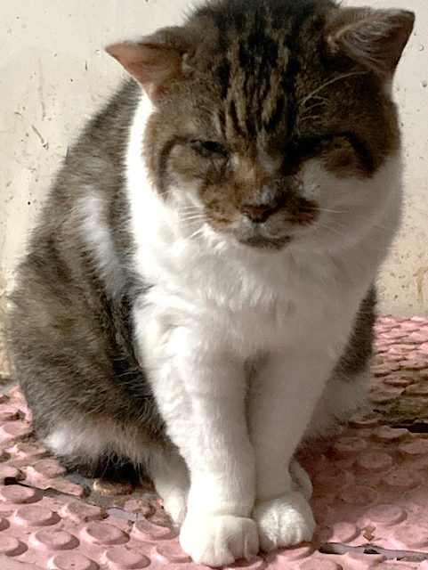
我が家のネコ達
2024.7.30現在
36年間、妻の実家に住んでいるのですが、義母がネコの世話が好きで捨て猫を引き取ることが多く、一時期は自宅とガレージ合わせて多分20匹ちかく居たと思います。義母の部屋から出てこない幻のネコも居て、正確な数もわりませんでした。義母も一昨年前に亡くなり、今はその忘れ形見の７匹のネコを妻と二人で世話しています。ネコだらけの家に住み始めた頃は、ネコに話しかける家族が変人に思えましたが、今では自分でも普通にネコに話しかけています（苦笑）
坂本先生より
じろう（61年♂）
たび（17年♀）
むー（17年♀）
つー（17年♂）
しろ（15年♂）
もふ（15年♂）
かんむり（15年♂）
外人さん（17年♂）

Slide 9
クイズに参加していただき、 ありがとうございました！
引き続き融合学域パーティーをお楽しみください

